Slide 1
Проектирование программы развития универсальных учебных действий при получении среднего общего образования, включающая формирование компетенций обучающихся в области учебно-исследовательской и проектной деятельности
ГАУ ДПО ЯО «Институт развития образования»
Видеоконференция «Актуальные вопросы введения и реализации ФГОС СОО»
Шляхтина Н.В., руководитель центра образовательного менеджмента
24 апреля 2019

Slide 2
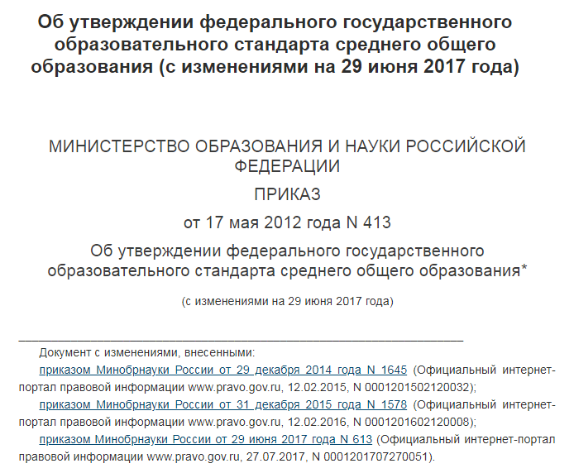
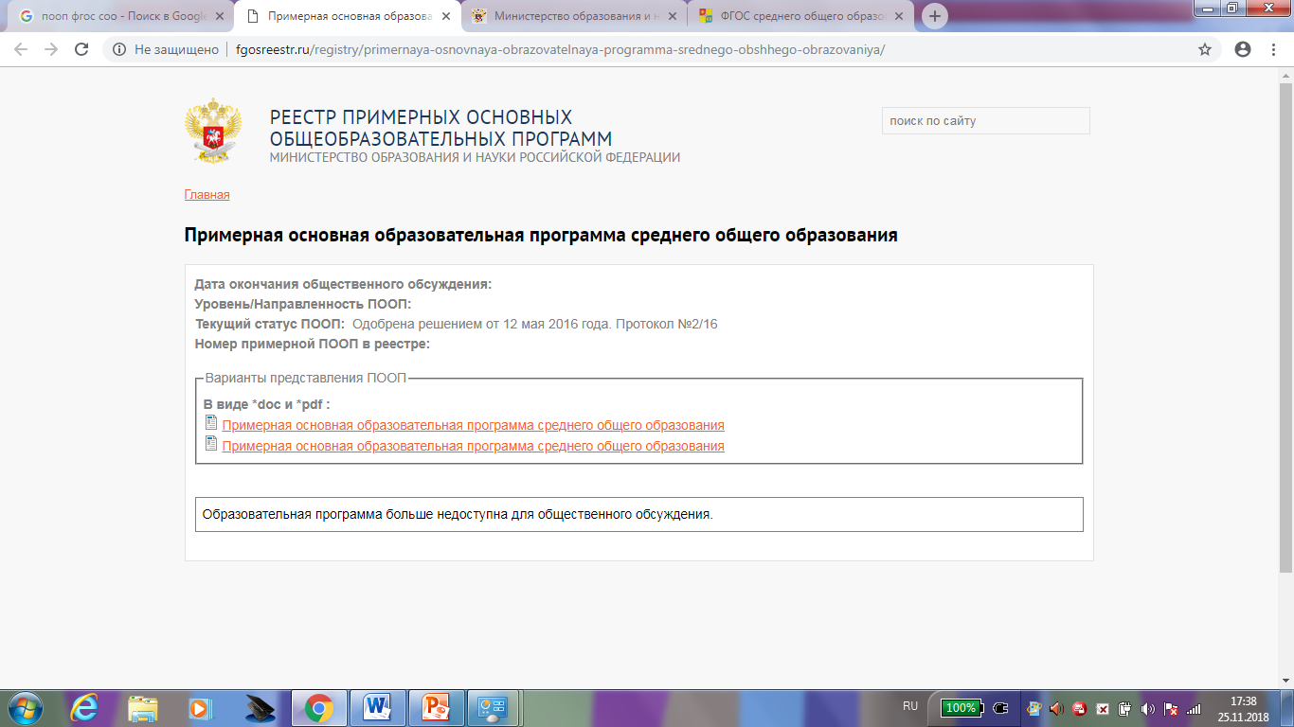
Нормативно-правовая основа
Notes:
П. 14 ООП ОО разрабатывается «в соответствии со Стандартом и с учетом ПООП СОО»

Slide 3
Программа развития УУД… реализует требования ФГОС к структуре
ООП СОО
Целевой раздел
Содержательный раздел
Организационный раздел
Приложения
Программа развития УУД…
Notes:
- к структуре ООП и является одним из компонентов содержательного раздела ООП [1, п. I, п.14].

Slide 4
Программа развития УУД… реализует требования ФГОС СОО к личностным и метапредметным результатам
цели и задачи, включающие учебно-исследовательскую и проектную деятельность обучающихся;
описание понятий, функций, состава и характеристик УУД и их связи с содержанием отдельных учебных предметов и внеурочной деятельностью,
типовые задачи по формированию УУД;
описание особенностей учебно-исследовательской и проектной деятельности;
описание основных направлений учебно-исследовательской и проектной деятельности;
планируемые результаты учебно-исследовательской и проектной деятельности обучающихся в рамках урочной и внеурочной деятельности;
методику и инструментарий оценки успешности освоения и применения обучающимися УУД.

Slide 5
Программа направлена на:
2.1.1 Цели и задачи, включающие учебно-исследовательскую и проектную деятельность обучающихся; описание места Программы и ее роли в реализации требований ФГОС СОО
реализацию требований Стандарта к личностным и метапредметным результатам освоения ООП СОО,
повышение эффективности освоения обучающимися основной образовательной программы, а также усвоение знаний и учебных действий;
формирование у обучающихся системных представлений и опыта применения методов, технологий и форм организации проектной и учебно-исследовательской деятельности для достижения практико-ориентированных результатов образования;
формирование навыков разработки, реализации и общественной презентации обучающимися результатов исследования, индивидуального проекта, направленного на решение научной, личностно и (или) социально значимой проблемы. [1, п.18.2.1]

Slide 6
Программа обеспечивает:
развитие у обучающихся способности к самопознанию, саморазвитию и самоопределению; формирование личностных ценностно-смысловых ориентиров и установок, системы значимых социальных и межличностных отношений; личностных, регулятивных, познавательных, коммуникативных универсальных учебных действий, способности их использования в учебной, познавательной и социальной практике;
формирование умений самостоятельного планирования и осуществления учебной деятельности и организации учебного сотрудничества с педагогами и сверстниками, построения индивидуального образовательного маршрута;
решение задач общекультурного, личностного и познавательного развития обучающихся;
повышение эффективности усвоения обучающимися знаний и учебных действий, формирование научного типа мышления, компетентностей в предметных областях, учебно-исследовательской, проектной, социальной деятельности;
создание условий для интеграции урочных и внеурочных форм учебно-исследовательской и проектной деятельности обучающихся, а также их самостоятельной работы по подготовке и защите индивидуальных проектов;
формирование навыков участия в различных формах организации учебно-исследовательской и проектной деятельности (творческих конкурсах, научных обществах, научно-практических конференциях, олимпиадах, национальных образовательных программах и др.), возможность получения практико-ориентированного результата;
практическую направленность проводимых исследований и индивидуальных проектов;
возможность практического использования приобретенных обучающимися коммуникативных навыков, навыков целеполагания, планирования и самоконтроля;
подготовку к осознанному выбору дальнейшего образования и профессиональной деятельности. [1, п.18.2.1]

Slide 7
Программа развития УУД… реализует требования ФГОС СОО к условиям реализации ООП
описание условий, обеспечивающих развитие УУД у обучающихся.
место и роль Программы в реализации требований

Slide 8
Цель программы развития УУД —
создание организационно-методических условий для развития («доращивания»[2]) сформированных на уровне основного общего образования УУД в реализации системно-деятельностного подхода и становлении личностных характеристик выпускника.
Системно-деятельностный подход [1, п. 4]
готовность к саморазвитию и непрерывному образованию
развивающая образовательная среда ОО
активная учебно-познавательная деятельность обучающихся
учет индивидуальных, возрастных, психологических, физиологических особенностей и здоровья обучающихся

Slide 9
В соответствии с указанной целью программа развития УУД среднего общего образования определяет следующие задачи:
разгруппировать (разложить) метапредметные результаты согласно их понятиям, функциям, составу и характеристикам,
определить связи УУД с содержанием предметов учебного плана, направлениями и формами внеурочной деятельности,
спроектировать систему типовых задач по развитию регулятивных, коммуникативных и познавательных УУД,
описать особенности использования учебно-исследовательской и проектной деятельности как средства совершенствования УУД;
выявить дефициты организационно-методического и ресурсного обеспечения образовательной организации для развития УУД,
отобрать методики, разработать инструментарий оценки успешности освоения и применения УУД в учебной, познавательной и социальной практике.

Slide 10

УУД –
2.1.2.Описание понятий, функций, состава и характеристик УУД и их связи с содержанием отдельных учебных предметов и внеурочной деятельностью
совокупность способов действия учащегося, обеспечивающих его способность к самостоятельному усвоению новых знаний и умений, включая организацию этого процесса.

Slide 11
Требования к метапредметным результатам освоения включают: [1, п.6]
освоение межпредметных понятий и универсальных учебных действий
(регулятивные, познавательные, коммуникативные);
способность их использования в познавательной и социальной практике;
самостоятельность в планировании и осуществлении учебной деятельности и организации учебного сотрудничества с педагогами и сверстниками;
способность к построению индивидуальной образовательной траектории,
владение навыками учебно-исследовательской и проектной деятельности.

Slide 12
Функции, состав и характеристики УУД представлены в таблице
 | Метапредметные УУД
Общая функция УУД | обеспечивают 1. целостность общекультурного, личностного и познавательного развития и саморазвития личности. 2. этапы усвоения учебного содержания и формирования психологических способностей обучающегося.
Функции | Обеспечение самостоятельной организации учебной деятельности | Формирование сознательного и развернутого образовательного запроса, готовности к саморазвитию и непрерывному образованию, построение ИОТ | Учебное сотрудничество с педагогами и сверстниками

Slide 13
УУД [1, п.8]
1) умение самостоятельно определять цели деятельности и составлять планы деятельности; самостоятельно осуществлять, контролировать и корректировать деятельность; использовать все возможные ресурсы для достижения поставленных целей и реализации планов деятельности; выбирать успешные стратегии в различных ситуациях;
2) умение продуктивно общаться и взаимодействовать в процессе совместной деятельности, учитывать позиции других участников деятельности, эффективно разрешать конфликты;
3) владение навыками познавательной, учебно-исследовательской и проектной деятельности, навыками разрешения проблем; способность и готовность к самостоятельному поиску методов решения практических задач, применению различных методов познания;
4) готовность и способность к самостоятельной информационно-познавательной деятельности, владение навыками получения необходимой информации из словарей разных типов, умение ориентироваться в различных источниках информации, критически оценивать и интерпретировать информацию, получаемую из различных источников;
(Подпункт в редакции, введенной в действие с 23 февраля 2015 года приказом Минобрнауки России от 29 декабря 2014 года N 1645.
5) умение использовать средства информационных и коммуникационных технологий (далее - ИКТ) в решении когнитивных, коммуникативных и организационных задач с соблюдением требований эргономики, техники безопасности, гигиены, ресурсосбережения, правовых и этических норм, норм информационной безопасности;
6) умение определять назначение и функции различных социальных институтов;
7) умение самостоятельно оценивать и принимать решения, определяющие стратегию поведения, с учетом гражданских и нравственных ценностей;
8) владение языковыми средствами - умение ясно, логично и точно излагать свою точку зрения, использовать адекватные языковые средства;
9) владение навыками познавательной рефлексии как осознания совершаемых действий и мыслительных процессов, их результатов и оснований, границ своего знания и незнания, новых познавательных задач и средств их достижения.

Slide 14
УУД [1, п.8]
регулятивные
познавательные
коммуникативные
3)владение навыками познавательной, учебно-исследовательской и проектной деятельности, навыками разрешения проблем; способность и готовность к самостоятельному поиску методов решения практических задач, применению различных методов познания;
4) готовность и способность к самостоятельной информационно-познавательной деятельности, владение навыками получения необходимой информации из словарей разных типов, умение ориентироваться в различных источниках информации, критически оценивать и интерпретировать информацию, получаемую из различных источников;
5) умение использовать средства информационных и коммуникационных технологий (далее - ИКТ) в решении когнитивных, коммуникативных и организационных задач с соблюдением требований эргономики, техники безопасности, гигиены, ресурсосбережения, правовых и этических норм, норм информационной безопасности;
6) умение определять назначение и функции различных социальных институтов,
1)умение самостоятельно определять цели деятельности и составлять планы деятельности; самостоятельно осуществлять, контролировать и корректировать деятельность; использовать все возможные ресурсы для достижения поставленных целей и реализации планов деятельности; выбирать успешные стратегии в различных ситуациях;
2)умение продуктивно общаться и взаимодействовать в процессе совместной деятельности, учитывать позиции других участников деятельности, эффективно разрешать конфликты;
8)владение языковыми средствами - умение ясно, логично и точно излагать свою точку зрения, использовать адекватные языковые средства
7) умение самостоятельно оценивать и принимать решения, определяющие стратегию поведения, с учетом гражданских и нравственных ценностей;
9)владение навыками познавательной рефлексии как осознания совершаемых действий и мыслительных процессов, их результатов и оснований, границ своего знания и незнания, новых познавательных задач и средств их достижения.

Slide 15
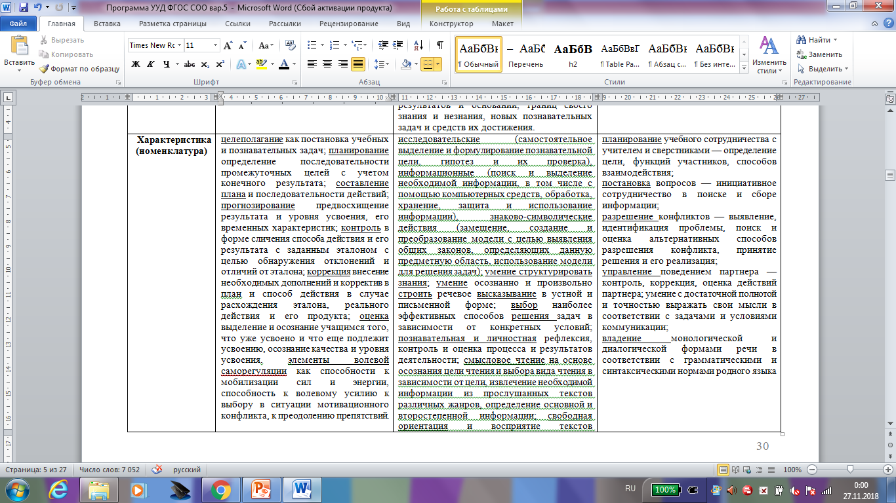
Характеристика
(номенклатура) УУД

Slide 16
Связи с содержанием отдельных учебных предметов
и внеурочной деятельностью
Предметная область [1, п.18.3.1] | Метапредметные результаты [1, п.8]
 | мР1 | МР2 | МР3 | МР4 | МР5 | МР6 | МР7 | МР8 | МР9
Русский язык и литература | + | + | + | + | + | + | + | + | +
Иностранные языки | + | + | + | + | + | + | + | + | +
Общественные науки | + | + | + | + | + | + | + | + | +
Математика и информатика | + | + | + | + | + | + | + | + | +
Естественные науки | + | + | + | + | + | + | + | + | +
Физическая культура, экология и ОБЖ | + | + | + | + | + | + | + | + | +
Notes:
Связи с содержанием отдельных учебных предметов и внеурочной деятельностью представлены в таблице 9, а также в Приложении № 3.

Slide 17
Связи с содержанием отдельных учебных предметов
и внеурочной деятельностью
Направления и формы внеурочной деятельности [1, п.13] |  | Метапредметные результаты [1, п.8]
 |  | МР1 | МР2 | МР3 | МР4 | МР5 | МР6 | МР7 | МР8 | МР9
Спортивно-оздоровительное | Школьный спортивный клуб, секции, соревнования | + | + |  |  |  | + | + | + | +
Духовно-нравственное | Поисковые исследования, волонтерская деятельность | + | + | + | + | + | + | + | + | +
Социальное | Общественно-полезные практики | + | + | + | + | + | + | + | + | +
Общеинтеллектуальное | Научные исследования, социальные проекты, конференции, олимпиады, сетевые сообщества | + | + | + | + | + | + | + | + | +
Общекультурное | Экскурсии, студии | + | + | + | + | + | + | + | + | +
Предметная область [1, п.18.3.1] | Метапредметные результаты [1, п.8]
 | мР1 | МР2 | МР3 | МР4 | МР5 | МР6 | МР7 | МР8 | МР9
Русский язык и литература | + | + | + | + | + | + | + | + | +
Иностранные языки | + | + | + | + | + | + | + | + | +
Общественные науки | + | + | + | + | + | + | + | + | +
Математика и информатика | + | + | + | + | + | + | + | + | +
Естественные науки | + | + | + | + | + | + | + | + | +
Физическая культура, экология и ОБЖ | + | + | + | + | + | + | + | + | +
Notes:
Связи с содержанием отдельных учебных предметов и внеурочной деятельностью представлены в таблице 9, а также в Приложении № 3.

Slide 18
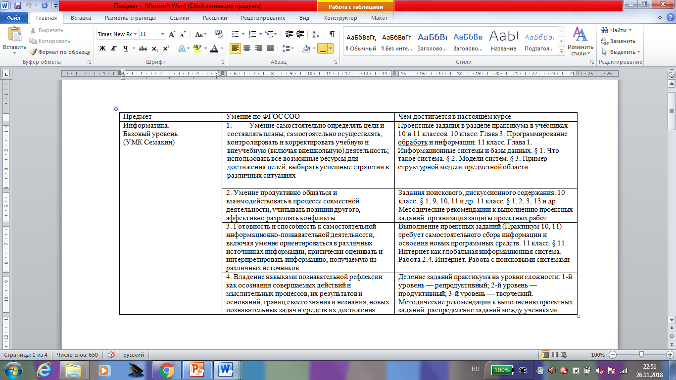
Приложение.
Notes:
Приведем образец из приложения к ООП, таблица соответствия содержания умк метапредметным результатам?

Slide 19
Место универсальных учебных действий в структуре образовательной деятельности
целенаправленное формирование универсальных учебных действий (далее УУД) как универсальных способов познания и освоения мира составляет «магистральный путь совершенствования образовательного процесса» и выступает как инвариантная основа образовательной деятельности и обеспечивающей школьникам умение учиться, способность к саморазвитию и самосовершенствованию. [4]
Notes:
Место универсальных учебных действий в структуре образовательной деятельности определяем через концепцию системно-деятельностного подхода в обучении, в которой методологически и теоретически обосновано положение о том, что целенаправленное формирование универсальных учебных действий (далее УУД) как универсальных способов познания и освоения мира составляет «магистральный путь совершенствования образовательного процесса» и выступает как инвариантная основа образовательной деятельности и обеспечивающей школьникам умение учиться, способность к саморазвитию и самосовершенствованию. [4]

Slide 20
Типовая задача –
2.1.3 Типовые задачи по формированию УУД
это универсальное учебное задание, которое может применяться при изучении любого учебного предмета, направлено на освоение или оценку конкретного УУД посредством выполнения определенного алгоритма учебных действий.
Типовая задача развития
Типовая задача оценки
Notes:
Различаются два типа задач, связанных с УУД:
задачи, позволяющие в рамках образовательной деятельности сформировать УУД
(типовая задача развития);
задачи, позволяющие оценить уровень сформированности УУД (типовая задача оценки).
В первом случае задание направлено на формирование одного или целой группы связанных друг с другом универсальных учебных действий. Во втором случае задание должно быть сконструировано таким образом, чтобы при его выполнении учащийся проявил способность применять какое-то конкретное универсальное учебное действие. [6, с.23]
На уровне старшей школы ФГОС определяет метапредметные результаты, которые могут быть получены при выполнении многошаговых заданий или серии заданий, последовательно связанных между собой алгоритмом исполняемых действий; для оценки умения школьника применять сложное УУД, как правило, используются комплексные задания, реже – простые. Выполнение комплексного задания предполагает применение учащимся всех или большинства компонентов УУД. Простое задание формулируется таким образом, чтобы проявлению и, следовательно, оценке подвергся самый важный или последний шаг УУД.

Slide 21
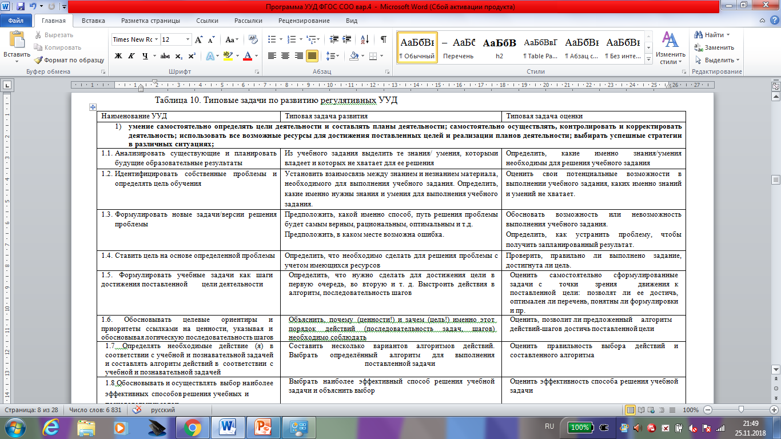
Notes:
Примеры типовых задач для развития УУД предложены в таблицах 10,11,12.
Типовые задачи могут быть использованы на уроках по различным учебным предметам. Распределение типовых задач внутри предмета должно осуществляться с учетом баланса между временем освоения и временем использования соответствующих действий. [6, с.23]
В рабочих программах учебных предметов, дополнительных учебных предметов, курсов по выбору отражены особенности содержания и организации обучения по вопросу развития УУД и использования типовых задач, конкретные примеры приведены в демо версиях контрольно-измерительных материалов в приложениях к рабочим программам. Подробнее см. «Положение о рабочей программе 10-11 классов ( ФГОС СОО)».

Slide 22
Учебно-исследовательская деятельность –
2.1.4. Описание особенностей учебно-исследовательской и проектной деятельности
«образовательная работа, связанная с решением обучающимися творческой, исследовательской задачи и предполагающая наличие основных этапов, характерных для научного исследования, а также таких элементов, как практическая методика исследования выбранного явления, собственный экспериментальный материал, анализ собственных данных и вытекающие из него выводы»

Slide 23
Проектная деятельность учащихся –
совместная учебно-познавательная деятельность учащихся, имеющая общую цель, согласованные методы, способы деятельности, направленная на достижение общего результата деятельности. Непременным условием проектной деятельности является наличие заранее выработанных представлений о конечном продукте деятельности, этапов проектирования и реализации проекта, включая его осмысление и рефлексию результатов деятельности [3, с. 136].

Slide 24
Признаки проектной деятельности:
ориентация на получение конкретного результата;
предварительная фиксация (описание) результата в виде эскиза в разной степени детализации и конкретизации;
относительно жесткая фиксация срока достижения результата;
предварительное планирование действий по достижению результата;
программирование — планирование во времени с конкретизацией результатов отдельных действий (операций), обеспечивающих достижение общего результата проекта;
выполнение действий с их одновременным мониторингом и коррекцией;
получение продукта проектной деятельности, его соотнесение с исходной ситуацией проектирования, анализ новой ситуации.
Notes:
Поливанова выделила…

Slide 25
Проектная и учебно-исследовательская деятельность
Параметр сравнения | Проект | Исследование
Время | Ориентирован на ясно обозначенное будущее | Вневременной характер
Продукт | Материальный результат | Знания
Критерии результативности | реализуемость | Истинность
Направленность | Способ реализации деятельности | Идеальный объект
Предметность | Организационные структуры деятельности | Всеобщие основы, принципы бытия, его структура и закономерности
Схема организации мыследеятельности | Замысел, реализация замысла, рефлексия реализации, переосмысление замысла | Постановка вопроса, выдвижение гипотезы, проверка гипотезы, моделирование объекта, сопоставление своего способа и т.д.
Notes:
И не ставит целью изменение окружающего мира…

Slide 26
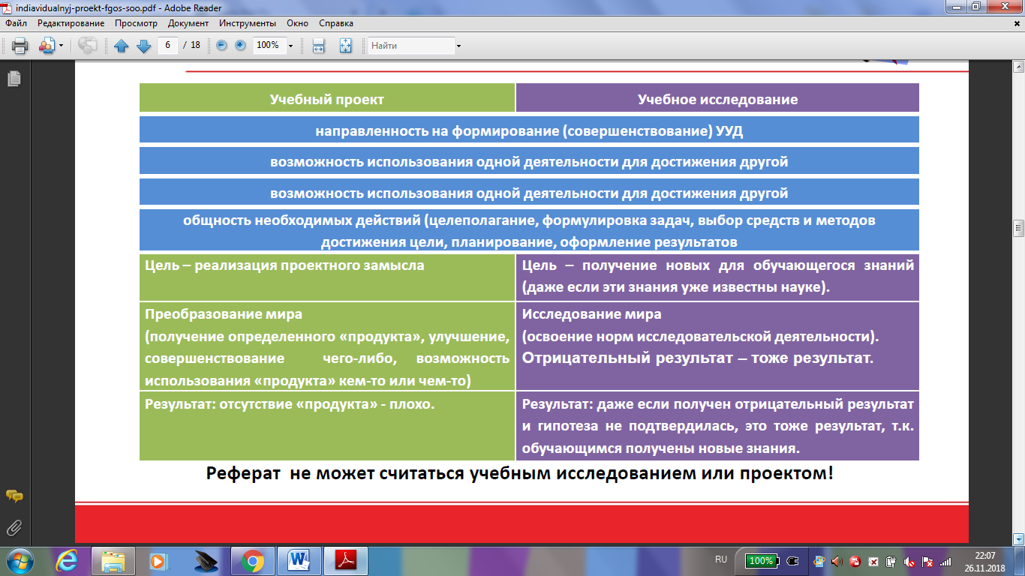

Slide 27
Темы учебного исследования и учебного проекта
учебное исследование | учебный проект
Молодежный сленг на примере произведений Макса Фрая | Словарь молодежного сленга на примере произведений Макса Фрая
Эффективность развития ресторанного бизнеса на примере сети ресторанов | Разработка концепции современного ресторана
Образ Петербурга в произведениях Гоголя, Пушкина, Достоевского | Экскурсия «Образ Петербурга в произведениях Гоголя, Пушкина, Достоевского»
Антропогенное влияние на состояние берегов реки Которосль | Рекомендации по снижению антропогенного влияния на состояние берегов реки Которосль

Slide 28


УУД, развиваемые в проектной деятельности
УУД, развиваемые в
учебно-исследовательской деятельности
регулятивные
познавательные
3)владение навыками познавательной, учебно-исследовательской и проектной деятельности, навыками разрешения проблем; способность и готовность к самостоятельному поиску методов решения практических задач, применению различных методов познания;
4) готовность и способность к самостоятельной информационно-познавательной деятельности, владение навыками получения необходимой информации из словарей разных типов, умение ориентироваться в различных источниках информации, критически оценивать и интерпретировать информацию, получаемую из различных источников;
5) умение использовать средства информационных и коммуникационных технологий (далее - ИКТ) в решении когнитивных, коммуникативных и организационных задач с соблюдением требований эргономики, техники безопасности, гигиены, ресурсосбережения, правовых и этических норм, норм информационной безопасности;
6) умение определять назначение и функции различных социальных институтов,
1)умение самостоятельно определять цели деятельности и составлять планы деятельности; самостоятельно осуществлять, контролировать и корректировать деятельность; использовать все возможные ресурсы для достижения поставленных целей и реализации планов деятельности; выбирать успешные стратегии в различных ситуациях;
7) умение самостоятельно оценивать и принимать решения, определяющие стратегию поведения, с учетом гражданских и нравственных ценностей;
9)владение навыками познавательной рефлексии как осознания совершаемых действий и мыслительных процессов, их результатов и оснований, границ своего знания и незнания, новых познавательных задач и средств их достижения.

Slide 29
Индивидуальный проект
(учебное исследование или учебный проект)
выполняется
обучающимся самостоятельно под руководством учителя по выбранной теме в рамках одного или нескольких изучаемых учебных предметов, курсов в любой избранной области деятельности (познавательной, практической, учебно-исследовательской, социальной, художественно-творческой, иной),
в течение одного или двух лет в рамках учебного времени, специально отведённого учебным планом
должен быть представлен в виде завершённого учебного исследования или разработанного проекта: информационного, творческого, социального, прикладного, инновационного, конструкторского, инженерного.
[1, п.11]
Notes:
В соответствии с ФГОС СОО особой формой организации деятельности обучающихся является индивидуальный проект (учебное исследование или учебный проект). Он выполняется обучающимся самостоятельно под руководством учителя по выбранной теме в рамках одного или нескольких изучаемых учебных предметов, курсов в любой избранной области деятельности (познавательной, практической, учебно-исследовательской, социальной, художественно-творческой, иной). [1, п.11]
Индивидуальный проект выполняется обучающимся в течение одного или двух лет в рамках учебного времени, специально отведённого учебным планом (Учебным планом МОУ «Гимназия № 1» предусмотрено выполнение индивидуального проекта, на который отведен 1 час в неделю), и должен быть представлен в виде завершённого учебного исследования или разработанного проекта: информационного, творческого, социального, прикладного, инновационного, конструкторского, инженерного.

Slide 30
ЛА, регламентирующие реализацию учебно-исследовательской и проектной деятельности
«Положение о ВСОКО»,
«Положение об индивидуальном проекте 11 класса»,
«Положение о рабочей программе по ФГОС СОО»,
«Положение о портфолио»,
«Положение о научно-практической конференции»
Notes:
Локальными актами, регламентирующими реализацию учебно-исследовательской и проектной деятельности в Гимназии являются «Положение о ВСОКО», «Положение об индивидуальном проекте 11 класса», «Положение о рабочей программе по ФГОС СОО», «Положение о портфолио», «Положение о конференции МАН» и др.

Slide 31
Описание основных направлений учебно-исследовательской и проектной деятельности
исследовательское
инженерное
прикладное
бизнес-проектирование
информационное
социальное
игровое
творческое

Slide 32
Планируемые результаты учебно-исследовательской и проектной деятельности обучающихся в рамках урочной и внеурочной деятельности
Результаты изучения данных дополнительных учебных предметов, курсов по выбору обучающихся отражают:
1) развитие личности обучающихся средствами предлагаемого для изучения учебного предмета, курса: развитие общей культуры обучающихся, их мировоззрения, ценностно-смысловых установок, развитие познавательных, регулятивных и коммуникативных способностей, готовности и способности к саморазвитию и профессиональному самоопределению;
2) овладение систематическими знаниями и приобретение опыта осуществления целесообразной и результативной деятельности;
3) развитие способности к непрерывному самообразованию, овладению ключевыми компетентностями, составляющими основу умения: самостоятельному приобретению и интеграции знаний, коммуникации и сотрудничеству, эффективному решению (разрешению) проблем, осознанному использованию информационных и коммуникационных технологий, самоорганизации и саморегуляции;
4) обеспечение академической мобильности и (или) возможности поддерживать избранное направление образования;
5) обеспечение профессиональной ориентации обучающихся. [1, п.10]
Изучение дополнительного учебного предмета «Индивидуальный проект» и курсов внеурочной деятельности, а также участие в учебно-исследовательской и проектной деятельности обучающихся обеспечивает:
удовлетворение индивидуальных запросов обучающихся;
общеобразовательную, общекультурную составляющую при получении среднего общего образования;
развитие личности обучающихся, их познавательных интересов, интеллектуальной и ценностно-смысловой сферы;
развитие навыков самообразования и самопроектирования;
углубление, расширение и систематизацию знаний в выбранной области научного знания или вида деятельности;
совершенствование имеющегося и приобретение нового опыта познавательной деятельности, профессионального самоопределения обучающихся.

Slide 33
Планируемые результаты учебно-исследовательской и проектной деятельности обучающихся в рамках урочной и внеурочной деятельности
Результаты выполнения индивидуального проекта отражают:
сформированность навыков коммуникативной, учебно-исследовательской деятельности, критического мышления;
способность к инновационной, аналитической, творческой, интеллектуальной деятельности;
сформированность навыков проектной деятельности, а также самостоятельного применения приобретенных знаний и способов действий при решении различных задач, используя знания одного или нескольких учебных предметов или предметных областей;
способность постановки цели и формулирования гипотезы исследования, планирования работы, отбора и интерпретации необходимой информации, структурирования аргументации результатов исследования на основе собранных данных, презентации результатов.[1, п.11]

Slide 34
Планируемые результаты учебно-исследовательской и проектной деятельности обучающихся в рамках урочной и внеурочной деятельности
Изучение дополнительного учебного предмета «Индивидуальный проект» и курсов внеурочной деятельности, а также участие в учебно-исследовательской и проектной деятельности обучающихся обеспечивает:
удовлетворение индивидуальных запросов обучающихся;
общеобразовательную, общекультурную составляющую при получении среднего общего образования;
развитие личности обучающихся, их познавательных интересов, интеллектуальной и ценностно-смысловой сферы;
развитие навыков самообразования и самопроектирования;
углубление, расширение и систематизацию знаний в выбранной области научного знания или вида деятельности;
совершенствование имеющегося и приобретение нового опыта познавательной деятельности, профессионального самоопределения обучающихся.

Slide 35
Описание условий, обеспечивающих развитие универсальных учебных действий у обучающихся, в том числе системы организационно-методического и ресурсного обеспечения учебно-исследовательской и проектной деятельности обучающихся
Требование [ФГОС СОО] | Показатель (сколько имеется) | Используются для … деятельности | Необходимо | Сроки
учебные кабинеты с автоматизированными рабочими местами обучающихся и педагогических работников | 32 | Общественно-полезная, Учебно-исследовательская, Проектная, Познавательная, Информационно-познавательная, Социальная, Учебная, Эколого-направленная, Профессиональное самоопределение, Практическая (прикладная), Инновационная, Аналитическая, Интеллектуальная
помещения для занятий учебно-исследовательской и проектной деятельностью, моделированием и техническим творчеством (лаборатории и мастерские), музыкой и изобразительным искусством, а также другими учебными курсами и курсами внеурочной деятельности по выбору обучающихся; | мастерские: слесарная - 1, столярная - 1, лаборатории: биология -1, физики-2, химии-1, музыка-1,ИЗО-1, курсы внеурочной деятельности: актовый зал-1 |  | Лабораторное оборудование, реактивы…, расходные материалы | По мере фининсирования
Notes:
Условия реализации основной образовательной программы, в том числе программы развития УУД, подробно описаны в Организационном разделе ООП. ( См. Р.3.3.)

Slide 36
Материально-техническое , кадровое и информационно-методическое оснащение образовательной деятельности обеспечивает возможность:
реализации индивидуальных учебных планов обучающихся, осуществления самостоятельной познавательной деятельности обучающихся;
включения обучающихся в проектную и учебно-исследовательскую деятельность, проведения наблюдений и экспериментов, в том числе с использованием учебного лабораторного оборудования цифрового (электронного) и традиционного измерения, виртуальных лабораторий, вещественных и виртуально-наглядных моделей и коллекций основных математических и естественно-научных объектов и явлений;
художественного творчества с использованием современных инструментов и технологий, реализации художественно-оформительских и издательских проектов;
создания материальных и информационных объектов с использованием ручных инструментов и электроинструментов, применяемых в избранных для изучения распространенных технологиях (индустриальных, сельскохозяйственных, технологий ведения дома, информационных и коммуникационных технологиях);
развития личного опыта применения универсальных учебных действий в экологически ориентированной социальной деятельности, экологического мышления и экологической культуры;
проектирования и конструирования, в том числе моделей с цифровым управлением и обратной связью, с использованием конструкторов, управления объектами; программирования;
наблюдения, наглядного представления и анализа данных; использования цифровых планов и карт, спутниковых изображений;

Slide 37
Материально-техническое , кадровое и информационно-методическое оснащение образовательной деятельности обеспечивает возможность:
размещения продуктов познавательной, учебно-исследовательской и проектной деятельности обучающихся в информационно-образовательной среде организации, осуществляющей образовательную деятельность;
проектирования и организации индивидуальной и групповой деятельности, организации своего времени с использованием ИКТ; планирование образовательной деятельности, фиксирования её реализации в целом и на отдельных этапах; выявления и фиксирования динамики промежуточных и итоговых результатов;
обеспечения доступа в школьной библиотеке к информационным ресурсам Интернета, учебной и художественной литературе, коллекциям медиаресурсов на электронных носителях, к множительной технике для тиражирования учебных и методических тексто-графических и аудиовидеоматериалов, результатов творческой, научно-исследовательской и проектной деятельности обучающихся;
проведения массовых мероприятий, собраний, представлений; досуга и общения обучающихся, группового просмотра кино- и видеоматериалов, организации сценической работы, театрализованных представлений, обеспеченных озвучиванием, освещением и мультимедийным сопровождением;
выпуска школьных печатных изданий, работы школьного сайта

Slide 38
Методика и инструментарий оценки успешности освоения и применения обучающимися УУД
Текущая оценка достижения метапредметных результатов осуществляется в ходе оценочных процедур, которые включают
проведение стартовой и промежуточной диагностики,
внутришкольного мониторинга,
осуществление комплексной оценки способности обучающихся решать учебно-практические и учебно-познавательные задачи;
использование стандартизированных и нестандартизированных работ;
проведение интерпретации результатов достижений обучающихся. [1, п.22]
Процедурой итоговой оценки достижения метапредметных результатов является защита индивидуального итогового проекта. [1, п.11] Примеры экспертных листов и критериев оценки проекта приведены в «Положении об индивидуальном проекте 11х кл.»
Notes:
Система оценки в сфере УУД может включать в себя следующие принципы и характеристики:
систематичность сбора и анализа информации;
совокупность показателей и индикаторов оценивания должна учитывать интересы всех участников образовательной деятельности, то есть быть информативной для управленцев, педагогов, родителей, учащихся;
доступность и прозрачность данных о результатах оценивания для всех участников образовательной деятельности.
Оценка деятельности образовательной организации по формированию и развитию УУД у учащихся может учитывать работу по обеспечению кадровых, методических, материально-технических условий.
В процессе реализации мониторинга успешности освоения и применения УУД могут быть учтены следующие этапы освоения УУД:
универсальное учебное действие не сформировано (школьник может выполнить лишь отдельные операции, может только копировать действия учителя, не планирует и не контролирует своих действий, подменяет учебную задачу задачей буквального заучивания и воспроизведения);
учебное действие может быть выполнено в сотрудничестве с педагогом (требуются разъяснения для установления связи отдельных операций и условий задачи, ученик может выполнять действия по уже усвоенному алгоритму);
неадекватный перенос учебных действий на новые виды задач (при изменении условий задачи не может самостоятельно внести коррективы в действия);
адекватный перенос учебных действий (самостоятельное обнаружение учеником несоответствия между условиями задачами и имеющимися способами ее решения и правильное изменение способа в сотрудничестве с учителем);
самостоятельное построение учебных целей (самостоятельное построение новых учебных действий на основе развернутого, тщательного анализа условий задачи и ранее усвоенных способов действия);
обобщение учебных действий на основе выявления общих принципов.
Система оценки универсальных учебных действий может быть:
уровневой (определяются уровни владения универсальными учебными действиями);
позиционной – не только учителя производят оценивание, оценка формируется на основе рефлексивных отчетов разных участников образовательной деятельности: родителей, представителей общественности, принимающей участие в отдельном проекте или виде социальной практики, сверстников, самого обучающегося – в результате появляется некоторая карта самооценивания и позиционного внешнего оценивания.
Не рекомендуется при оценивании развития УУД применять пятибалльную шкалу. Рекомендуется применение технологий формирующего (развивающего оценивания), в том числе бинарное, критериальное, экспертное оценивание, текст самооценки. При разработке настоящего раздела образовательной программы рекомендуется опираться на передовой международный и отечественный опыт оценивания, в том числе в части отслеживания динамики индивидуальных достижений.
На учебных предметах необходимо использовать специальные задания, инициирующие выполнение учащимися необходимых учебных действий. Рабочая программа учителя содержит контрольно-измерительные материалы по предмету в соответствии с Положением о рабочей программе учителя БУОШИ УР «Республиканский лицей-интернат», реализующей Федеральный государственный образовательный стандарт. Наряду с традиционными формами оценивания метапредметных образовательных результатов на уровне среднего общего образования универсальные учебные действия оцениваются в рамках специально организованных образовательной организацией модельных ситуаций, отражающих специфику будущей профессиональной и социальной жизни подростка (например, образовательное событие, защита реализованного проекта, представление учебно-исследовательской работы).

Slide 39
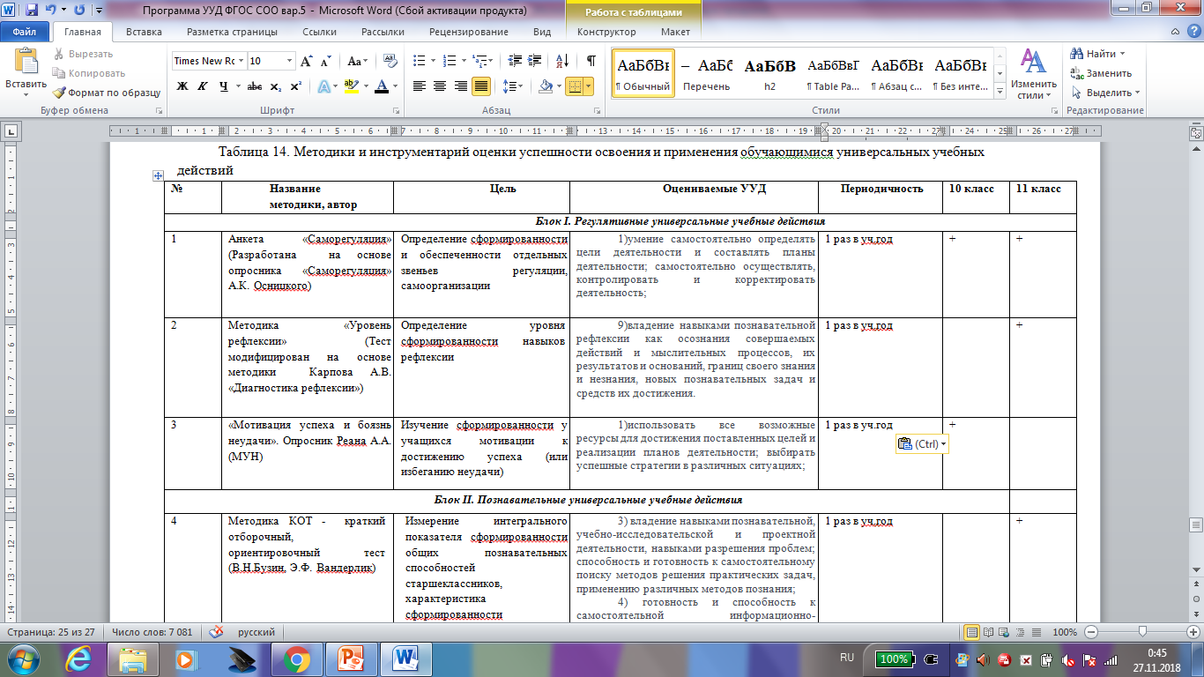

Slide 40
Использованная литература
ФГОС СОО. Утв. приказом Министерства образования и науки РФ от 17 мая 2012 г. N 413 "Об утверждении федерального государственного образовательного стандарта среднего общего образования" (с изм.и доп. от: 29 декабря 2014 г., 31 декабря 2015 г., 29 июня 2017 г.)
ПООП//государственная информационная система, адрес доступа – http://fgosreestr.ru/
Воровщиков С.Г., Новожилова М.М., Школа должна учить мыслить, проектировать, исследовать: Управленческий аспект. ЗНАНИЯ, 2007 г.
Асмолов Александр Григорьевич, Бурменская Галина Васильевна, Володарская Инна Андреевна, Карабанова Ольга Александровна, Молчанов Сергей Владимирович, Салмина Нина Гавриловна Проектирование универсальных учебных действий в старшей школе // Национальный психологический журнал. 2011. №1. URL: https://cyberleninka.ru/article/n/proektirovanie-universalnyh-uchebnyh-deystviy-v-starshey-shkole
Муштавинская И.В., Путеводитель по ФГОС основного и среднего общего образования: Методическое пособие- Санкт Петербург: КАРО, 2018
Демина Э.М. Разработка и реализация программы формирования универсальных учебных действий в условиях введения федерального государственного образовательного стандарта основного общего образования: Методические рекомендации / Мин-во образования и молодежной политики Респ. Коми, Коми респ. ин-т развития образования. Сыктывкар, КРИРО, 2016.
Леонтович А.В., Саввичев А.С. Л47 Исследовательская и проектная работа школьников. 5–11 классы / Под ред. А.В. Леонтовича. – м.: Вако, 2014
Поливанова К.Н. Проектная деятельность школьников: пособие для учителя / К.Н. Поливанова. – М.: Просвещение, 2008. – 192 с

Slide 41
ГАУ ДПО ЯО «Институт развития образования»
Центр образовательного менеджмента
Адрес: 150014,
г. Ярославль,
ул. Богдановича, 16
каб. 208
Тел.: (8-4852) 23-05-79
E-mail: mng@iro.yar.ru
Руководитель центра:
Шляхтина Наталья Владимировна
shlyahtina@iro.yar.ru

